Slide 1
המכללה לביטחון לאומי – מחזור מ"ח
הצגת קורס קיץ
מאי 2020

Slide 2
מטרות הקורס קיץ
הכנת התלמידים הבינ"ל ללימודיהם בשנת מב"ל.
הבניית בסיס ידע משותף.
חשיפה לתרבות ישראלית.
גיבוש הקבוצה.
סיוע בקליטת התלמידים ובני משפחותיהם.

Slide 3
סיכום הקורסים האחרונים
בשנים האחרונות, הקורס התקיים במשך שמונה שבועות.
הקורס היה בנוי מארבע תחומי תוכן מרכזיים וסביבם שפע של אורחים וסיורים.
ארבעת תחומי התוכן:
לימודי מזה"ת / ד"ר אורי גולדברג
דוקטרינת הביטחון הלאומי של ישראל / פרופ' אבי בן-צבי
היסטוריה צבאית / ד"ר ענת שטרן
לימודי עברית

Slide 4
עיקרי המשובים
ככלל, המשובים בקורס קיץ לאורך השנים האחרונות היו גבוהים מאד, עם מעט הערות לשיפור.
לימודי התוכן של ד"ר אורי גולדברג ופרופ' אבי בן-צבי זכו להערכות מעט נמוכות יותר.
באופן עקבי המשתתפים מציינים את הצורך בזמן הנדרש להם להתארגנות אישית בתקופת הקיץ, ומודים על הסיוע שניתן להם בכך.

Slide 5
קורס קיץ – מחזור מ"ח
קורס קיץ יתקיים בתאריכים: 20 ביולי עד 20 באוגוסט 2020.
הלימודים יתקיימו בכיתת צוות 1 + סיורים.

Slide 6
משימות מול המשתתפים לפני הקורס
קו"ח משתתפים + מידע על בני זוג וילדים + מידע אישי על תזונה ומגבלות נוספות – רמ"ד קש"ח
מכתב קבלת פנים – בחתימת מפקד המכללות
מעבר לבית – סלסלת פירות
ראיונות אישיים – מד"רית

Slide 7
משימות במב"ל
תגי שם, שולחן וכיס
ערכת קליטה: תיק גב, חולצה, כובע, כוס שתיה, כלי כתיבה, מחברת, ערכת קורונה.
מרחב מב"ל – השלמת שילוט באנגלית (מליאה, ספריה, חדר אוכל וכו')
ספר מתנה
רשימת טלפונים חיוניים
פתיחת קבוצת וואטסאפ
אישורי כניסה לבסיס

Slide 8
מנהלות לאורך הקורס
ארוחת צהריים תוגש בחדר אוכל מב"ל, קפה, שתיה קרה וכיבוד קל בכיתה לאורך כל היום.
סיורים – לפני כל סיור תצא פקודת מנהלות שתכלול היערכות לוגיסטית מפורטת בסטנדרט המקובל במב"ל.
מחשבים אישיים – לבחינה
קבלת פנים כולל בני זוג ונספחים צבאיים – 22 ביולי.

Slide 9
לו"ז

Slide 10
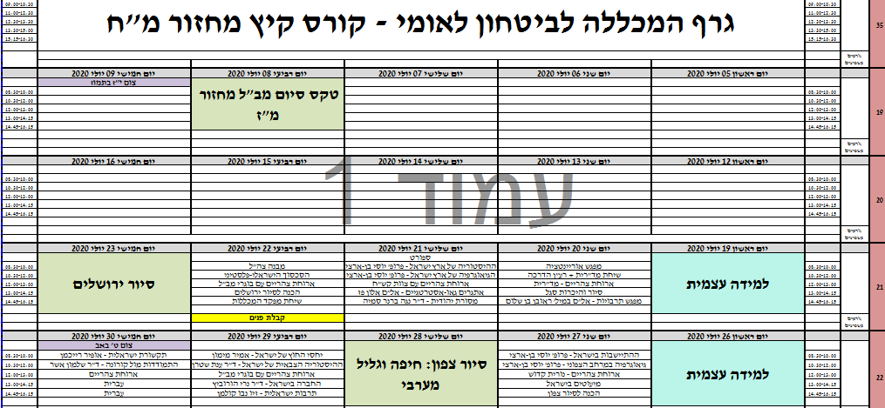

Slide 11
